Slide 1

শুভেচ্ছা
সবাইকে

Slide 2

পরিচিতি
শিক্ষক পরিচিতি
মোঃ রুহুল আমিন
সহকারী শিক্ষক (কম্পিউটার)
বালুদিয়াড় দাখিল মাদরাসা
সলুয়া, চারঘাট রাজশাহী।
পাঠঃ পরিচিতি
বিষয়ঃ কম্পিউটার
শ্রেনীঃ নবম
অধ্যায়ঃ নবম
সময়ঃ ৪০ মিনিট
পাঠঃ কম্পিউটার নেটওয়ার্ক

Slide 3
শিখনফল
এই পাঠ শেষে শিক্ষার্থীরা-
কম্পিউটার নেটওয়ার্ক কি তা বলতে পারবে।
নেটওয়ার্ক কত প্রকার তা বর্ণনা করতে পারবে।
নেটওয়ার্ক টপোলজিগুলো বলতে পারবে

Slide 4
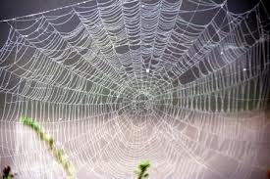

উপরের ছবি দেখ এবং চিন্তা করে বল ।

Slide 5
পাঠ শিরোনাম
কম্পিউটার নেটওয়ার্ক

Slide 6
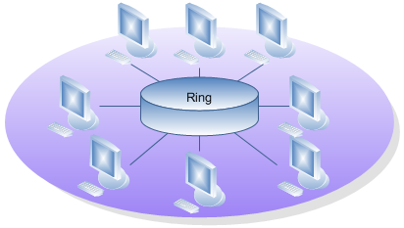
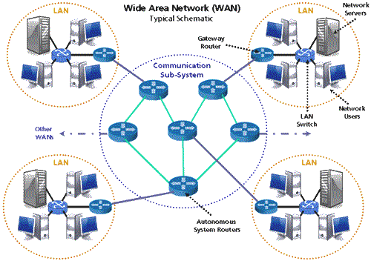
ওয়াইড এরিয়া নেটওয়ার্ক
লোকাল এরিয়া নেটওয়ার্ক

Slide 7
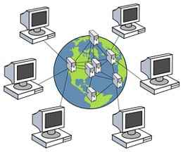
কর্মপত্র-১
কম্পিউটার নেটওয়ার্ক কাকে বলে?
সমাধান
তথ্য আদান-প্রদান ও প্রক্রিয়াকরণ করার জন্য পাশাপাশি বা দূরবর্তী স্থানে অবস্থিত দুই বা ততোধিক কম্পিউটারের মধ্যে যে আন্তঃসংযোগ বিশিষ্ট যোগাযোগ ব্যবস্থা গড়ে ওঠে ,তাকেই কম্পিউটার নেটওয়ার্ক বলে।
একক কাজ

Slide 8
কর্মপত্র-২
কম্পিউটার নেটওয়ার্কের প্রকারভেদ
জোড়ায় কাজ
সমাধান
কম্পিউটার নেটওয়ার্ক
লোকাল এরিয়া নেটওয়ার্ক
মেট্রোপলিটন
এরিয়া নেটওয়ার্ক
ওয়াইড এরিয়া নেটওয়ার্ক

Slide 9
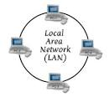
লোকাল এরিয়া নেটওয়ার্ক
এক বা একাধিক প্রতিষ্ঠানের কাজের সমন্বয় সাধন ও গতি ত্বরান্বিত করার লক্ষ্যে একই ভবন, পাশাপাশি অবস্থিত ভবন অথবা একটি ছোট শহরে অবস্থিত কম্পিউটারসমূহের মধ্যে যে সংযোগ বা নেটওয়ার্ক গড়ে তোলা হয়, তাকে লোকাল এরিয়া নেটওয়ার্ক বলে।

Slide 10
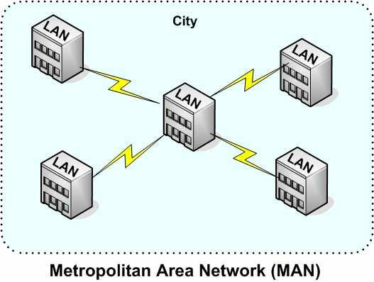
মেট্রোপলিটন এরিয়া নেটওয়ার্ক
একটি বড় শহর বা পাশাপাশি অবস্থিত কয়েকটি ছোট শহরের বিভিন্ন প্রতিষ্ঠানের কম্পিউটারসমূহের মধ্যে বা কয়েকটি লোকাল এরিয়ানেটওয়ার্কসমূহের মধ্যে যে নেটওয়ার্ক গড়ে তোলা হয়, তাকে মেট্রোপলিটন এরিয়া নেটওয়ার্ক বলে।

Slide 11
ওয়াইড এরিয়া নেটওয়ার্ক
বিশাল এলাকায় বিস্তৃত(যেমন-অঞ্চল,দেশ,মহাদেশ বা বিশ্ব) কম্পিউটার নেটওয়ার্ককে ওয়াইড এরিয়া নেটওয়ার্ক বলে।ইন্টারনেটও এক ধরনের ওয়াইড এরিয়া নেটওয়ার্ক ।

Slide 12
নেটওয়ার্ক টপোলজির প্রকারভেদ
টপোলজি
বাস
টপোলজি
রিং
টপোলজি
স্টার
টপোলজি

Slide 13
বাস টপোলজি
বাস টপোলজিতে কম্পিউটারগুলো একটি সাধারণ বাস বা পরিবহণ মাধ্যমের সাথে সংযুক্ত করা হয়।বাসের মাধ্যমে একটি কম্পিউটার অন্য কম্পিউটারে সংকেত পাঠালে বাস লাইনের সাথে সংযুক্ত সকল কম্পিউার ও যন্ত্রগুলো তাদের নোডের সংকেত পরীক্ষা করে এবকাঙ্খিত কম্পিউটার সে সংকেত গ্রহণ করে।

Slide 14
রিং টপোলজি
রিং টপোলজিতে নেটওয়ার্ক সংযুক্ত কম্পিউটারগুলো নোডের মাধ্যমে পরিবহন বাসে বৃত্তাকারে সংযুক্ত করা হয়।কোন কম্পিউটারে তথ্য বা সংকেত পাঠালে তা প্রয়োজনে পরবর্তী কম্পিউটারের নোড গ্রহন করে এবং পরবর্তী নোডের দিকে প্রবাহিত করে।

Slide 15
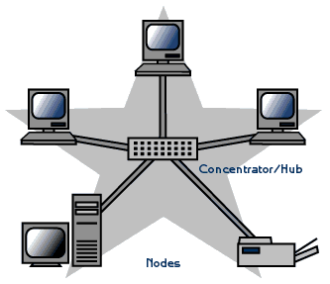
স্টার টপোলজি
স্টার টপোলজিতে নেটওয়ার্কে সংযুক্ত কম্পিউটারগুলো একটি কেন্দ্রীয় হাব বা সুইস এর সাথে সরাসরি সংযুক্ত থাকে। প্রত্যক কম্পিউটার কেন্দ্রীয় হাব বা সুইস এর মাধ্যমে অন্য কম্পিউটারে তথ্য বা সংকেত পাঠাতে পারে।

Slide 16
মূল্যায়ন
1. কম্পিউটার নেটওয়ার্ক কাকে বলে?
2. কম্পিউটার নেটওয়ার্ক প্রধানত কত প্রকার?
3. রিং টপোলজি কাকে বলে?

Slide 17
বাড়ীর কাজ
বাস টপোলজি
রিং টপোলজি
স্টার টপোলজি
লোকাল এরিয়া নেটওয়ার্ক –এর টপোলজি গুলো বর্ণনা কর।

Slide 18

সবাইকে ধন্যবাদ

